Slide 1

재외동포를 위한 한국어 (영어권)
2-1
재미한국학교협의회 (NAKS)
The National Association for Korean Schools

Slide 2
선생님들의 편의를 위해 교재 자료 업로드와 여러 활동들을 제시하기 위해 노력했습니다. 필요하신 부분만 발췌해서 사용하셔도 되고, 각 교실에 맞게 추가/편집/삭제 가능합니다.
zoom이나 화상app을 통해 수업을 하시는 선생님들께서도 계시지만
파워포인트에 오디오, 비디오 삽입을 통한 수업을 하시는 경우에도 자료
활용에 도움이 되었으면 합니다.
재미한국학교협의회 (NAKS)
The National Association for Korean Schools

Slide 3
본 수업이 시작되기 전 할 수 있는 활동들입니다.
Warm-up options
학생들과 5분간 지난 한 주 뭐 했는지 이야기해 보기
7단원에 나온 어휘 및 쉬운 문장 받아쓰기 (낱말 3~5개 또는 짧은 문장 1~2개)
Quizlet을 통한 지난 7 단원 어휘를 복습할 수 있습니다. https://quizlet.com/_8ccrzk?x=1jqt&i=2tig8t
오늘의 속담: 매주 속담 하나씩 소개하고 재미있는 뜻풀이 동영상도 같이 봅니다.
재미한국학교협의회 (NAKS)
The National Association for Korean Schools

Slide 4
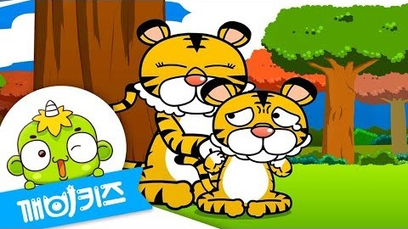
오늘의 속담 “호랑이는 죽어서 가죽을 남기고 사람은 죽어서 이름을 남긴다. ”
재미한국학교협의회 (NAKS)
The National Association for Korean Schools
Notes:
동물도 귀한 가죽을 남기는데, 사람도 죽은 뒤에 무언가 남기는 게 있어야 한다는 뜻이다. 즉 훌륭한 일들을 해서 이름을 남겨야 한다.
(예: 세종 대왕, 이순신 장군 등등)
https://youtu.be/95_IiCs2wWA

Slide 5
P. 68
재미한국학교협의회 (NAKS)
The National Association for Korean Schools
Notes:
교재 P. 68을 펴세요. 사진 속의 여자아이는 무엇을 하고 있나요? 제목을 읽어 봅시다.
여러분들도 주말에 배우는 게 있나요? 이번 단원에서는 여가 활동에 대해서 공부해 봅시다.

Slide 6

재미한국학교협의회 (NAKS)
The National Association for Korean Schools
Notes:
잘 들어 보세요. 작년에 무슨 공연을 봤어요? 공연을 본 다음 무엇을 배워 보고 싶었나요? 지금도 발레를 배우나요?

Slide 7
재미한국학교협의회 (NAKS)
The National Association for Korean Schools
Notes:
여러 가지 공연에 관한 어휘예요. 여러분들도 공연을 보러 간 적 있나요? 어떤 공연을 봤나요?

Slide 8
음악회
인형극
발레
멋있다
아름답다
재미있다
슬프다
뮤지컬
마술쇼
재미한국학교협의회 (NAKS)
The National Association for Korean Schools
Notes:
앞에서 공부한 어휘를 맞춰 봅시다!

Slide 9
Quizlet을 통해 여러 방법으로 어휘를 공부해 봅시다.
Quizlet 8과 어휘를 클릭하세요
재미한국학교협의회 (NAKS)
The National Association for Korean Schools
Notes:
https://quizlet.com/_8ccsaj?x=1jqt&i=2tig8t

Slide 10
재미한국학교협의회 (NAKS)
The National Association for Korean Schools
Notes:
교재 P. 70 문법 표현 ‘–(으)ㄴ’에 대해 알아봅시다. 교재의 문장을 큰 소리로 읽어 보세요.

Slide 11
문법 표현 ► -(으)ㄴ
형용사에 붙어서 뒤에 오는 명사를 꾸며주고 구체적인 특징이나 상태를 나타낸다.
결합 정보: A-은/ㄴ N
받침 O 작다 + -은 = 작은 예) 많은, 짧은, 읽은
받침 X 크다 + -ㄴ = 큰 예) 비싼, 예쁜, 슬픈
받침 ㄹ 길다 + -ㄴ(어간 ㄹ 탈락) =긴 예) 멀다→먼, 달다→ 단
받침 ㅂ (ㅂ → 우) + ㄴ 춥다 → 추우 + ㄴ = 추운
예) 덥다→ 더운, 즐겁다→ 즐거운, 쉽다→ 쉬운 아름답다 → 아름다운
재미한국학교협의회 (NAKS)
The National Association for Korean Schools
Notes:
있다, 없다: ‘-는’을 붙인다. 예) 재미있다 + 는 → 재미있는
재미없다 + 는 → 재미없는

Slide 12
재미있는
비싼
아름다운
재미한국학교협의회 (NAKS)
The National Association for Korean Schools
Notes:
교재 P. 70 연습 문제를 풀어 봅시다.

Slide 13
재미한국학교협의회 (NAKS)
The National Association for Korean Schools
Notes:
교재 P. 71 문법 표현 ‘–마다’에 대해서 공부해 봅시다.

Slide 14
문법 표현 ► -마다
명사에 붙어서 모두 비슷한 상황에 있거나 각 상황이 되풀이됨을 나타낸다. 특히 시간 어휘와 함께 사용해서 ‘그 시간에는 꼭 빠지지 않고’라는 의미를 표현한다. 영어에서 every와 비슷한 의미를 가진다.
결합 정보: 받침에 상관없이 ‘N마다’
예) 월요일마다 every Monday
아침마다 every morning
저녁마다 every evening
재미한국학교협의회 (NAKS)
The National Association for Korean Schools
Notes:
장소 어휘와도 함께 써서 ‘그 장소는 빠지지 않고 모두’라는 의미를 표현할 수 있다.
예) 나라마다(every country), 교실마다(every classroom)

Slide 15
저녁마다 운동해요
주말마다 피아노를 배워요
토요일마다 인형극을 봐요
재미한국학교협의회 (NAKS)
The National Association for Korean Schools
Notes:
교재 P. 71 연습 문제를 풀어 봅시다.

Slide 16
재미한국학교협의회 (NAKS)
The National Association for Korean Schools
Notes:
스피커를 클릭하여 듣기 문제를 풀어 봅시다.
발음: 받침 [ㄷ, ㅌ] 다음에 ‘ㅣ’가 오면 [ㄷ, ㅌ]이 [ㅈ, ㅊ]로 바뀌어 발음된다.
같이[가치], 떡볶이[떡뽀끼]

Slide 17
재미한국학교협의회 (NAKS)
The National Association for Korean Schools
Notes:
교사가 학생들에게 각각 물어보고 대답을 들어 본다.
Lingt.com을 이용하여 학생들에게 질문에 대한 답을 녹음하여 제출하게 해도 좋다.

Slide 18
마술쇼를 봤어요
O
재미한국학교협의회 (NAKS)
The National Association for Korean Schools
Notes:
학생들에게 한 문장 씩 돌아가면서 읽혀도 좋고, 교사와 같이 읽어도 된다. 문제도 풀어 봅시다.

Slide 19
재미한국학교협의회 (NAKS)
The National Association for Korean Schools
Notes:
과제로 내도 되고 수업 시간에 써서 발표해도 된다.

Slide 20
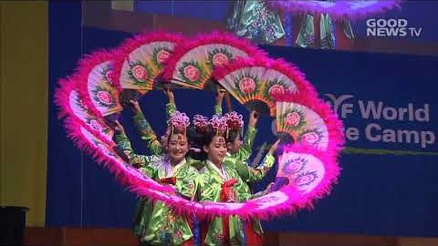
재미한국학교협의회 (NAKS)
The National Association for Korean Schools
Notes:
부채춤 동영상 https://youtu.be/4Mkp8V0vDG8

Slide 21
뮤지컬
발레
마술쇼
음악회
재미한국학교협의회 (NAKS)
The National Association for Korean Schools
Notes:
워크북 P. 32-35

Slide 22
재미한국학교협의회 (NAKS)
The National Association for Korean Schools

Slide 23
재미있는
짧은
높은
더운
작은
비싼
재미한국학교협의회 (NAKS)
The National Association for Korean Schools

Slide 24
맛있는
예쁜
귀여운
재미한국학교협의회 (NAKS)
The National Association for Korean Schools

Slide 25
일요일마다
저녁마다
아침마다
재미한국학교협의회 (NAKS)
The National Association for Korean Schools

Slide 26
재미한국학교협의회 (NAKS)
The National Association for Korean Schools
Notes:
받아쓰기 1) 저는 주말마다 열심히 발레를 배우고 있습니다.
2) 멋있는 왕자가 노래를 해요.

Slide 27
숙제 예시
1) 워크북 단원 8과 하기 P. 32-34
2) Quizlet 8과 어휘 복습 https://quizlet.com/_8ccsaj?x=1jqt&i=2tig8t
3) 동화 원고지 따라 쓰기 (학생들에게 따로 첨부해서 보내 줍니다)
4) 받아쓰기 공부하기 (8 단원 읽기에 나오는 문장 1~2개 혹은 어휘)
5) 오늘의 속담 “호랑이는 죽어서 가죽을 남기고 사람은 죽어서 이름을 남긴다.” 외우기 (받아쓰기 문장으로 출제해도 좋습니다)
6) 한국어 교재 p. 72 문제 2. 주말에 무엇을 먹고 싶은지, 무엇을 하고 싶은지, 또 그것은 어떤지 쓴 다음 https://www.lingt.com/ 들어가서 본인의 목소리로 읽고 녹음한 뒤 submit을 누르세요.
재미한국학교협의회 (NAKS)
The National Association for Korean Schools
Notes:
교사를 위한 노트:
Lingt.com으로 들어가 sign up을 하시고 각 반을 만들 수 있습니다. 맨 위의 create 버튼을 눌러 문제를 만드시고 선생님의 목소리를 녹음하시면 됩니다. 왼쪽의 다양한 기능바를 drag해서 오른쪽 새로 만들 화면으로 가지고 오시면 됩니다. 마이크 사인을 누르시면 선생님 목소리가 녹음되고 그 다음에 학생들이 녹음하도록 Speak 버튼을 끌어서 밑에 두면 듣기 말하기 문제도 됩니다. 영상, 그림도 삽입이 가능합니다. 그리고 학생들은 따로 sign up을 하지 않아도 선생님께서 링크를 보내 주시면 들어올 수 있습니다.

Slide 28
한국어 교재 외 수업 자료 (optional)
► 매주 수업 시간 혹은 숙제로 짧은 동화를 읽고 동화를 원고지에
따라 써 보기
► 역사/전래 동화: 동영상을 보여 주고 질문에 답해 보기
► 발음 공부하기
재미한국학교협의회 (NAKS)
The National Association for Korean Schools

Slide 29
재미한국학교협의회 (NAKS)
The National Association for Korean Schools

Slide 30
재미한국학교협의회 (NAKS)
The National Association for Korean Schools

Slide 31
재미한국학교협의회 (NAKS)
The National Association for Korean Schools

Slide 32
재미한국학교협의회 (NAKS)
The National Association for Korean Schools

Slide 33
재미한국학교협의회 (NAKS)
The National Association for Korean Schools

Slide 34
재미한국학교협의회 (NAKS)
The National Association for Korean Schools

Slide 35
재미있는 한국사
★ 초등학생 저학년을 기준으로 해서 고조선부터 현재까지 역사 동화를 이용하여 신화와 전설 등 흥미 위주로 간단히 소개하면서 관련 어휘에 익숙해지는 것을 목표로 합니다.
재미한국학교협의회 (NAKS)
The National Association for Korean Schools

Slide 36
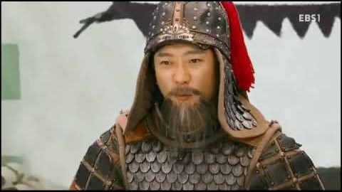
조선의 건국
재미한국학교협의회 (NAKS)
The National Association for Korean Schools
Notes:
고려시대 말 무신의 난과 원의 침입으로 혼란해진다. 그때 새로운 사상과 힘을 가진 세력인 신진사대부가 나타나는데 그 중 이성계가 조선을 건국하게 된다.
“역사가 술술 – 이성계의 위화도 회군” https://youtu.be/283Ppx0LGNg

Slide 37
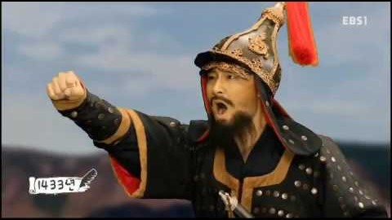
조선 시대 전기 이야기
재미한국학교협의회 (NAKS)
The National Association for Korean Schools
Notes:
조선의 4대 왕 세종 대왕의 훈민정음 창제와 임진왜란 때 나라를 지킨 이순신 장군의 이야기를 강조한다.
역사가 술술 – 조선 시대 전기 이야기 https://youtu.be/WDj8AUa5Zic

Slide 38
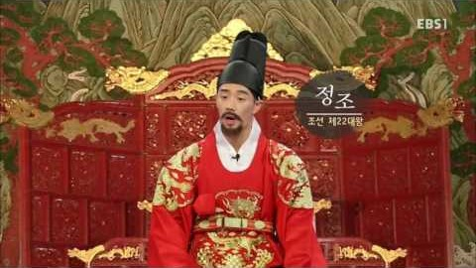
조선 시대 후기 이야기
재미한국학교협의회 (NAKS)
The National Association for Korean Schools
Notes:
임진왜란 후를 조선 후기로 본다. 권력을 가진 층들의 싸움으로 나라가 혼란해지며 결국 일본의 침입과 간섭을 받게 된다. 훗날 고종이 전 세계에 우리가 자주 국가임을 알리려 나라 이름을 조선에서 대한 제국으로 바꾸면서 500년 왕조의 조선은 끝이 나게 되었다.
역사가 술술 – 조선 시대 후기 이야기 https://youtu.be/d9yU_6Z2ReU

Slide 39
조선을 건국한 사람은 누구입니까?
고려 시대의 수도는 개경이었지만 조선은 수도를 어디로 옮기나요?
한글 (훈민정음)을 창제하신 조선의 4대 왕은 누구입니까?
세종 대왕은 왜 한글을 만드셨나요?
5) 1592년 조선에 왜나라가 침입한 사건을 무엇이라고 부릅니까?
6) 임진왜란에서 거북선을 만들고 왜군을 물리쳤던 장수는 누구입니까?
이성계
한양
세종 대왕
중국의 한자를 어려워하던 백성들에게 읽기 쉬운 한글을 만드셨다.
임진왜란
이순신 장군
재미한국학교협의회 (NAKS)
The National Association for Korean Schools

Slide 40
발음 공부하기 ► ㅈ+ㅎ → [ㅊ]
그렇지만 [ 그러치만 ] 끊지[ 끈치 ] 싫지 [ 실치]
‘ㅈ’ 과 ‘ㅎ’ 이 만나면 [ㅊ]으로 발음된다.
밑줄 친 부분에 주의해서 다음 문장을 큰 소리로 읽어 봅시다.
저는 전화를 끊지 않았어요.
이 나라에는 높은 건물이 많지 않아요.
딸기의 상태가 좋지 않아요.
재미한국학교협의회 (NAKS)
The National Association for Korean Schools

Slide 41
Reference
재외동포를 위한 한국어 2-1 (영어권). 교육부 국립국제교육원
재외동포를 위한 한국어 2-1 (범용). 교육부 국립국제교육원
한글학교 학생용 동화로 배우는 한국어. 재외동포교육진흥재단
한국어 3. 한국교육과정 평가원. 국제교육진흥원
깨비 키즈 속담 https://youtu.be/95_IiCs2wWA
Quizlet https://quizlet.com/_8ccsaj?x=1jqt&i=2tig8t
부채춤 동영상 https://youtu.be/4Mkp8V0vDG8
https://youtu.be/283Ppx0LGNg
조선 시대 전기 이야기 https://youtu.be/WDj8AUa5Zic
조선 시대 후기 이야기 https://youtu.be/d9yU_6Z2ReU
재미한국학교협의회 (NAKS)
The National Association for Korean Schools

